Slide 1
KİLİS KÜLTÜR VE TURİZM MÜDÜRLÜĞÜ
2017 YILI II. DÖNEM
İL KOORDİNASYON KURULU TOPLANTISI

Slide 2
KİLİS KÜLTÜR VE TURİZM MÜDÜRLÜĞÜ
TOPLAM PROJE SAYISI : 1
TOPLAM PROJE TUTARI : 3.448.689,50TL.
ÖNCEKİ YILLAR HARCAMASI : 2.148.977,39 TL.
2017 YILI ÖDENEĞİ : 1.501.665,00 TL.
DÖNEM SONU YAPILAN
HARCAMA : ………..
PARASAL GERÇEKLEŞME : % 63
FİZİKİ GERÇEKLEŞME : %75

Slide 3
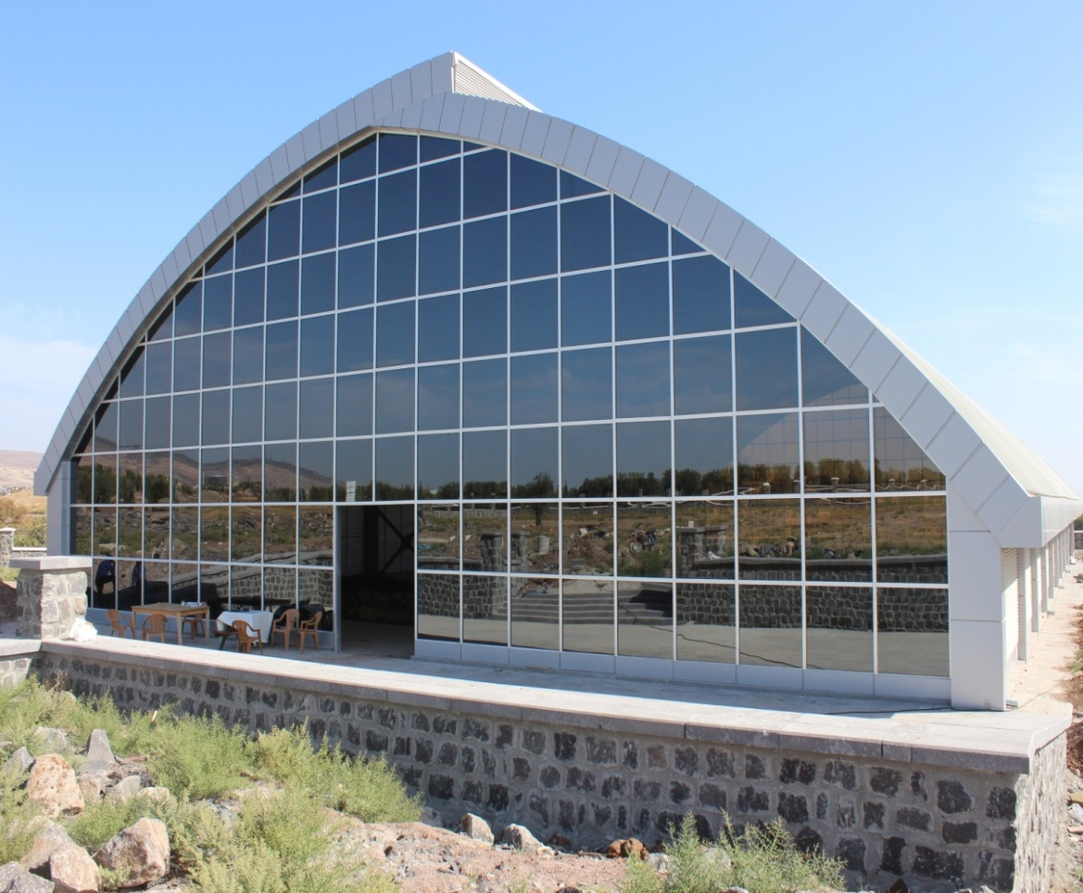
KİLİS İL KÜLTÜR VE TURİZM MÜDÜRLÜĞÜ
BAZİLİKADAN MOZAİK ÖRNEKLERİ
Proje Adı: Aidesim Mozaikli Bazilikasının Korunması Ve Çevre Düzenlenmesi
Proje Tutarı :3.448.689,50 TL.
Önceki Yıllar Harcaması :2.148.977,39 TL.
2017 Yılı Ödeneği :1.501.665,00 TL.
Proje Hakkında Kısa Öz Bilgi: Projeye 10.08.2015 tarihinde başlamıştır. ihale bedeli 1.953.270,00 TL. dir. Yüklenici firmaya yapılan iş karşılığı toplam 2.148.977,39 TL. hak ediş ödenmiştir. Projede ön görülemeyen ihtiyaçlardan dolayı % 50 oranında artışa gidilmiştir. Geçici Kabul işlemleri devam etmektedir.

Slide 4
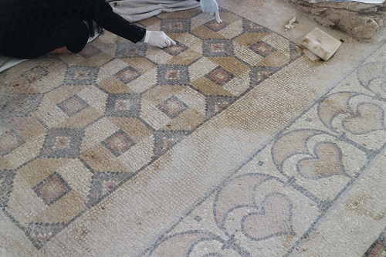
KİLİS İL KÜLTÜR VE TURİZM MÜDÜRLÜĞÜ
BAZİLİKADAN MOZAİK ÖRNEKLERİ
Proje Adı: Aidesim Mozaikli Bazilikasının Korunması Ve Çevre Düzenlenmesi

Slide 5
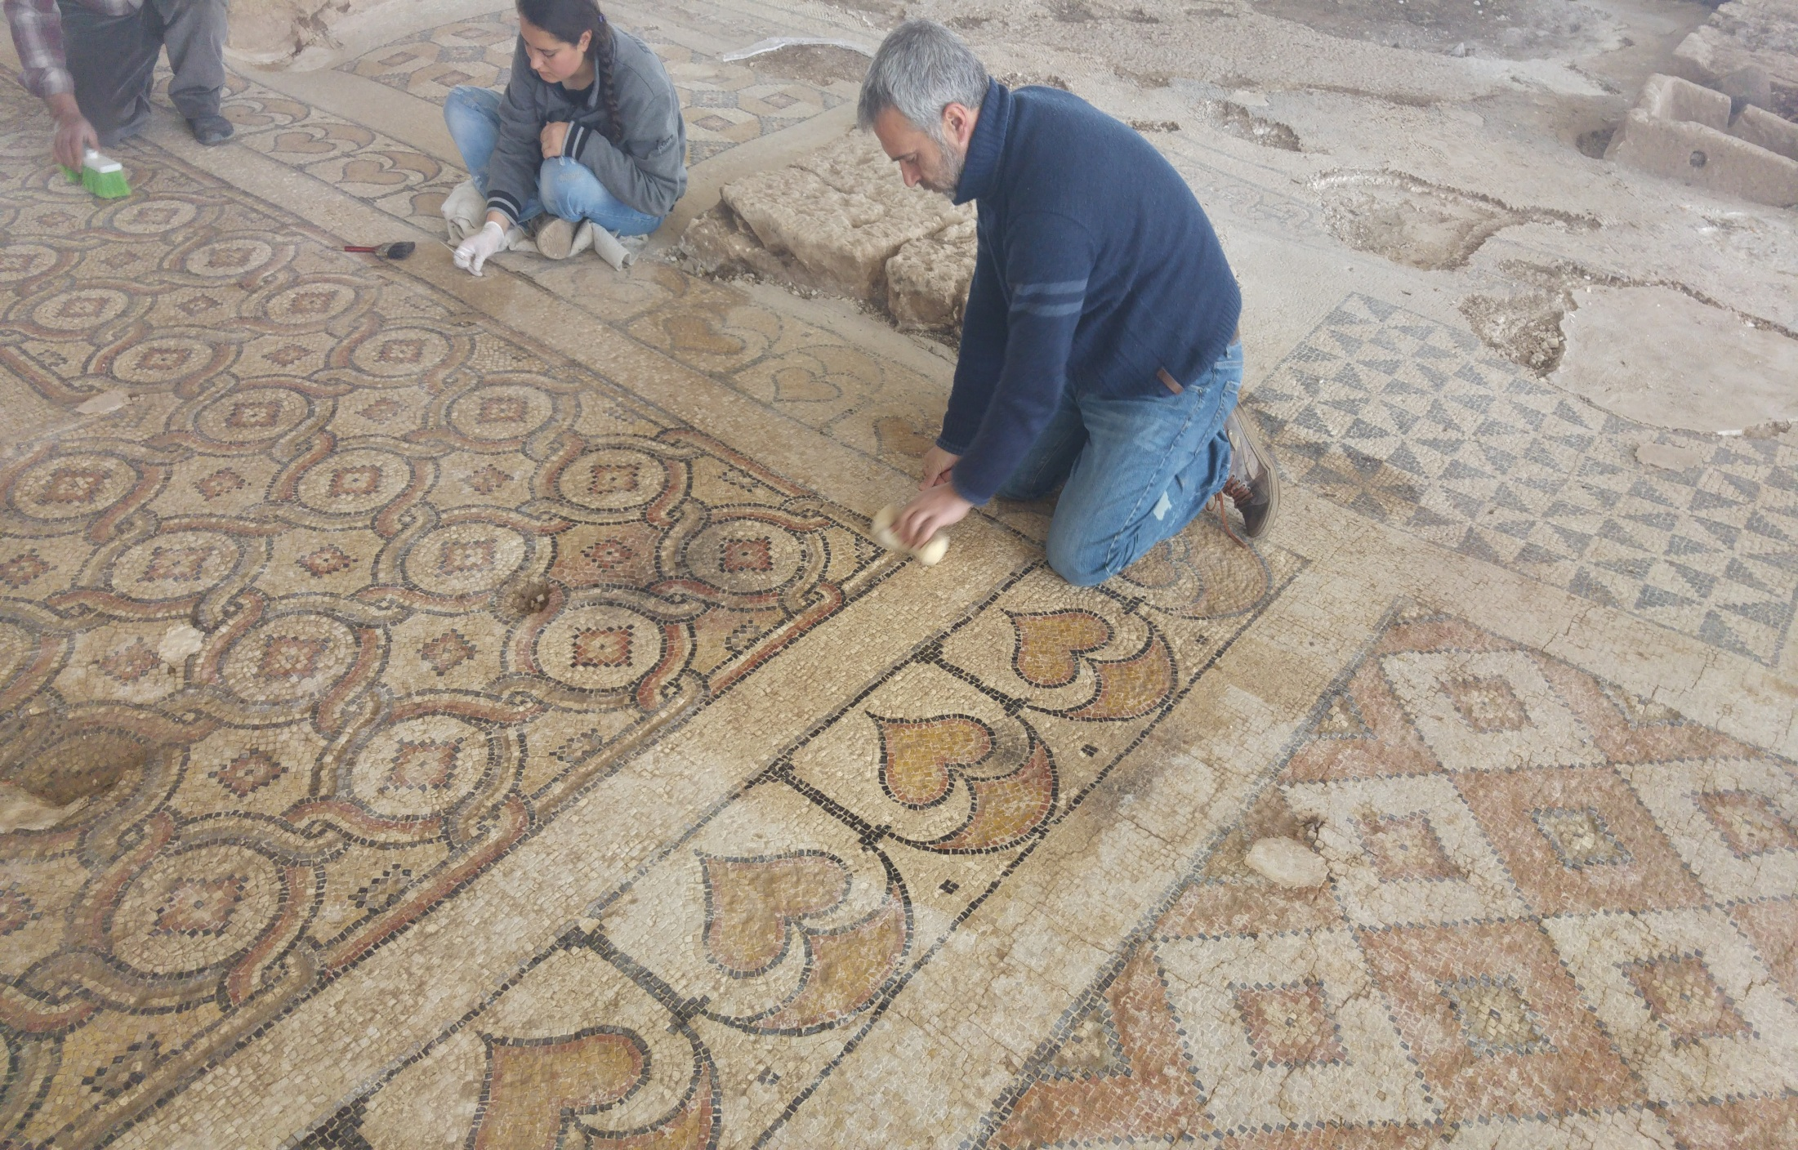
KİLİS İL KÜLTÜR VE TURİZM MÜDÜRLÜĞÜ
BAZİLİKADAN MOZAİK ÖRNEKLERİ
Proje Adı: Aidesim Mozaikli Bazilikasının Korunması Ve Çevre Düzenlenmesi

Slide 6
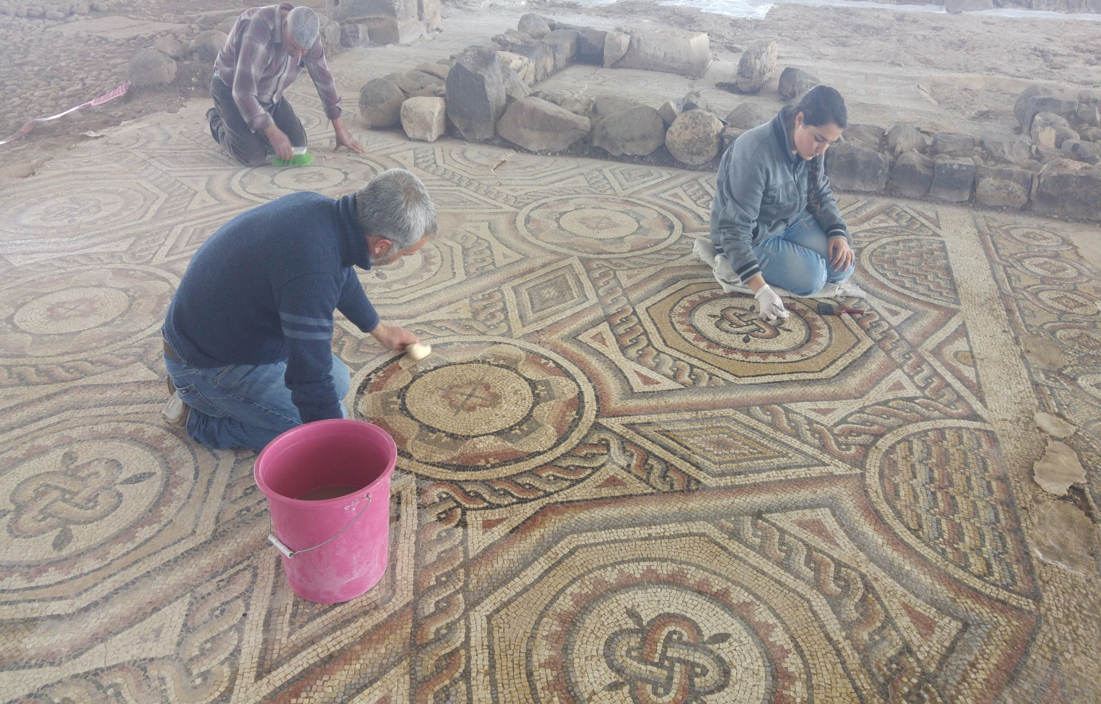
KİLİS İL KÜLTÜR VE TURİZM MÜDÜRLÜĞÜ
BAZİLİKADAN MOZAİK ÖRNEKLERİ
Proje Adı: Aidesim Mozaikli Bazilikasının Korunması Ve Çevre Düzenlenmesi

